Slide 1
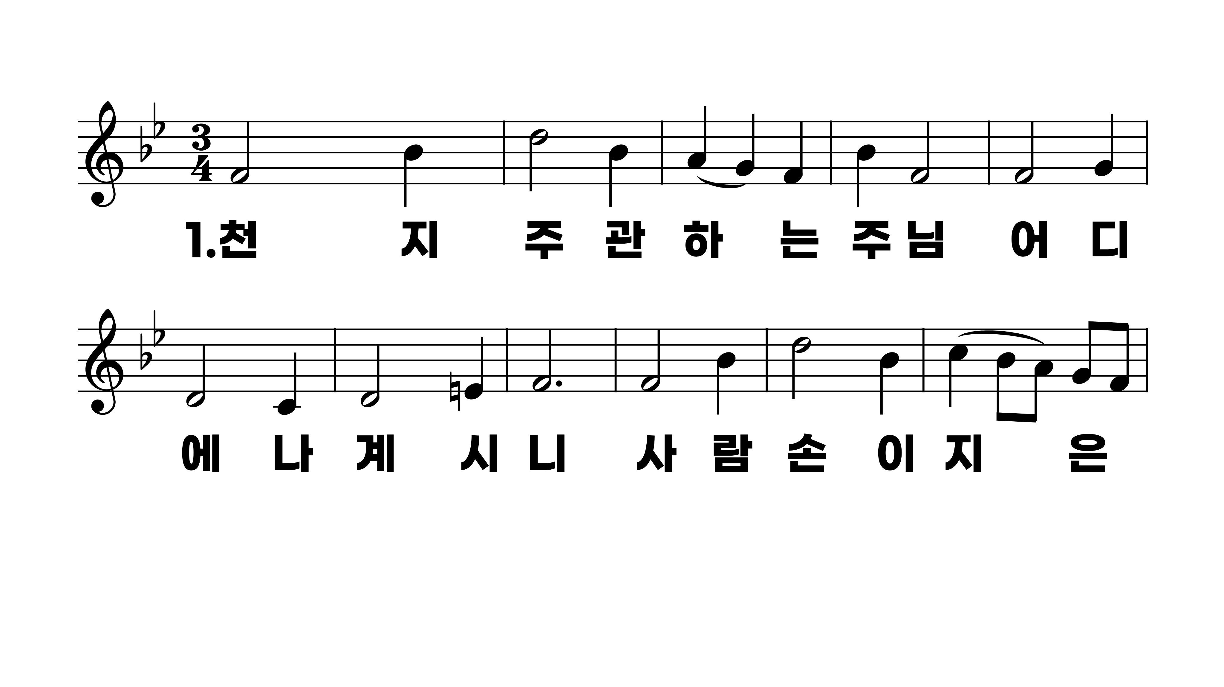
598장 천지 주관하는 주님
1.천지주관하
2.푸른하늘보
3.예수이름힘
4.모퉁이돌되
5.이터위에귀

Slide 2
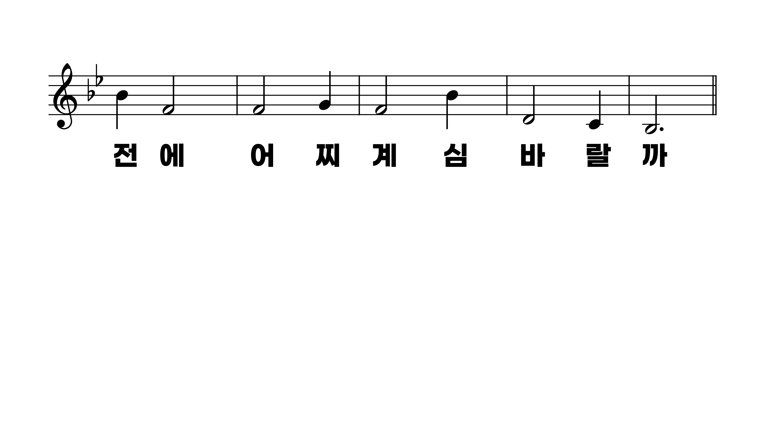
598장 천지 주관하는 주님
1.천지주관하
2.푸른하늘보
3.예수이름힘
4.모퉁이돌되
5.이터위에귀

Slide 3
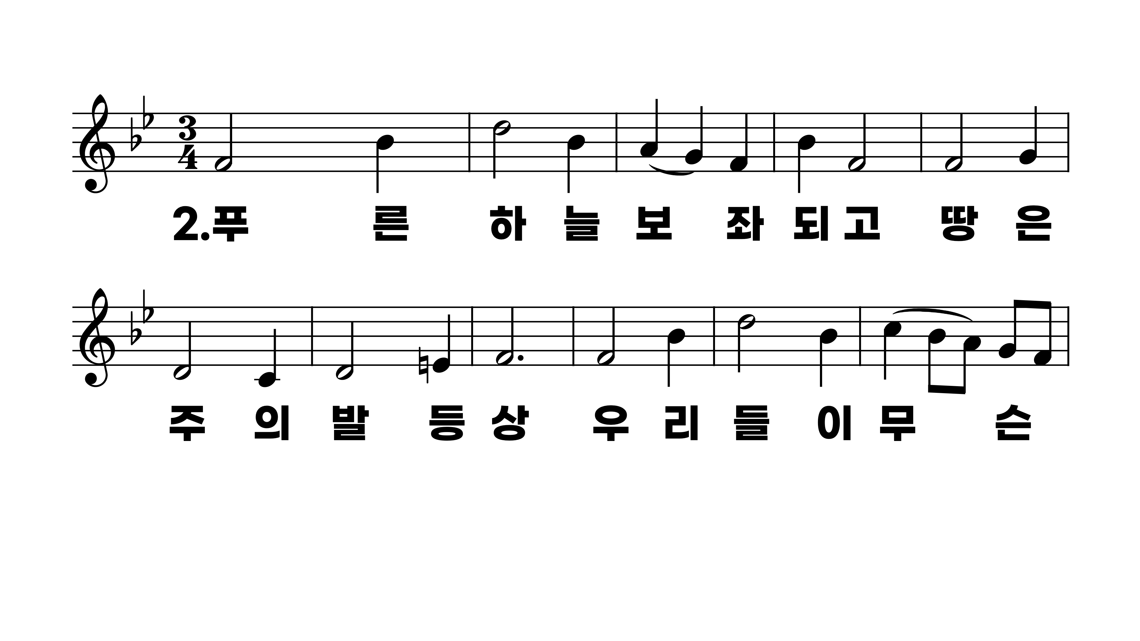
598장 천지 주관하는 주님
1.천지주관하
2.푸른하늘보
3.예수이름힘
4.모퉁이돌되
5.이터위에귀

Slide 4
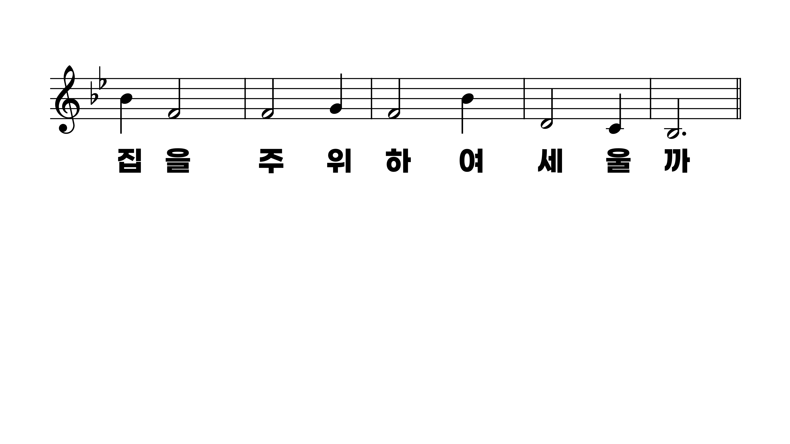
598장 천지 주관하는 주님
1.천지주관하
2.푸른하늘보
3.예수이름힘
4.모퉁이돌되
5.이터위에귀

Slide 5
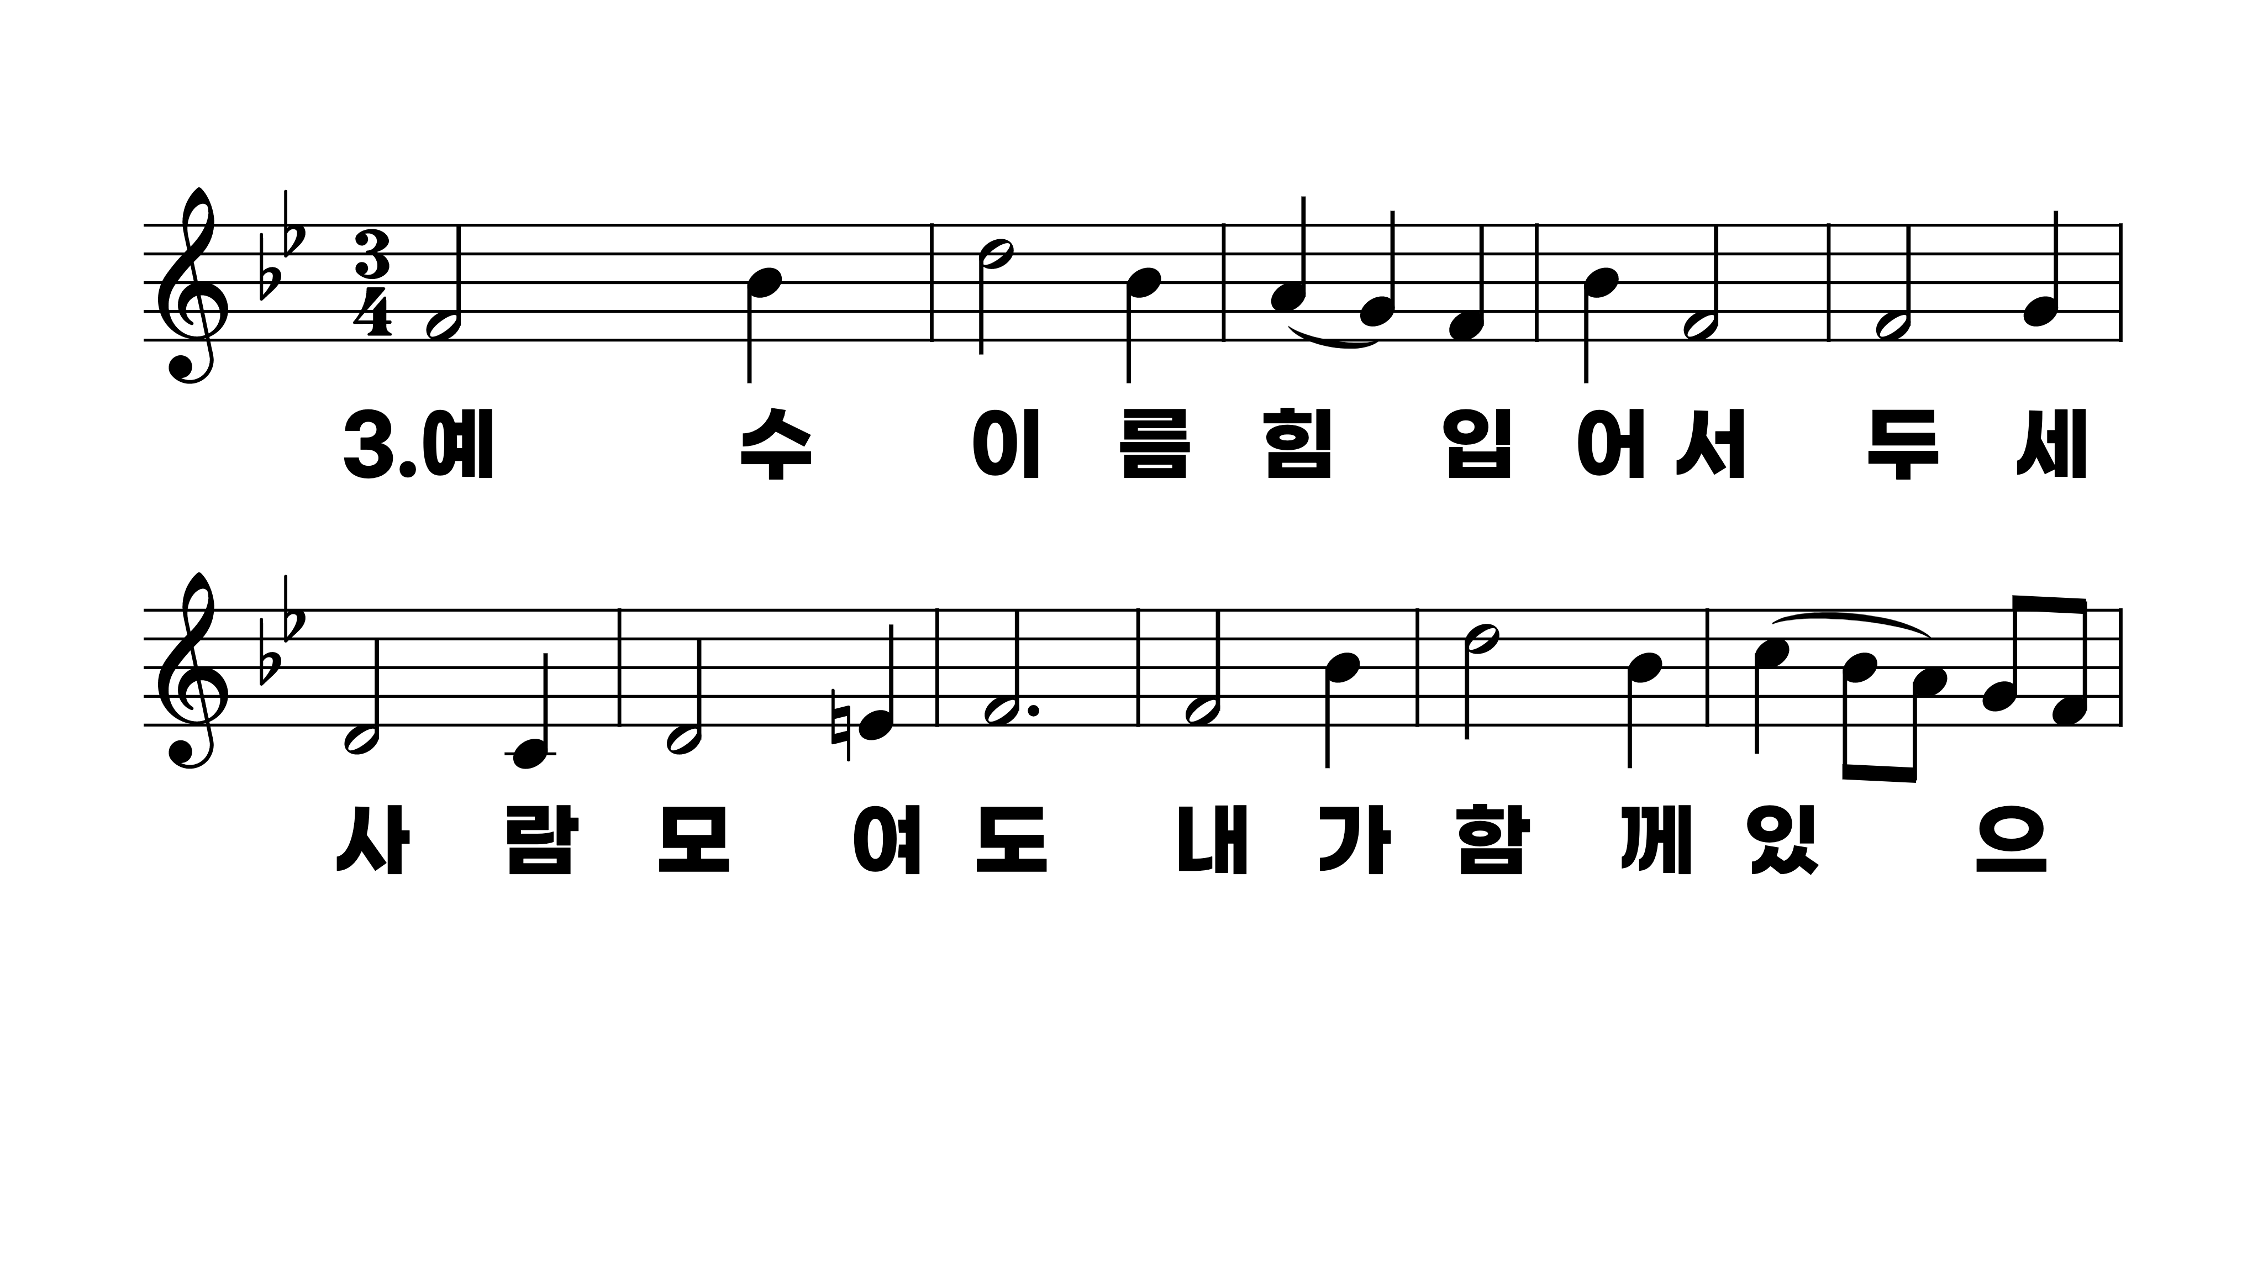
598장 천지 주관하는 주님
1.천지주관하
2.푸른하늘보
3.예수이름힘
4.모퉁이돌되
5.이터위에귀

Slide 6
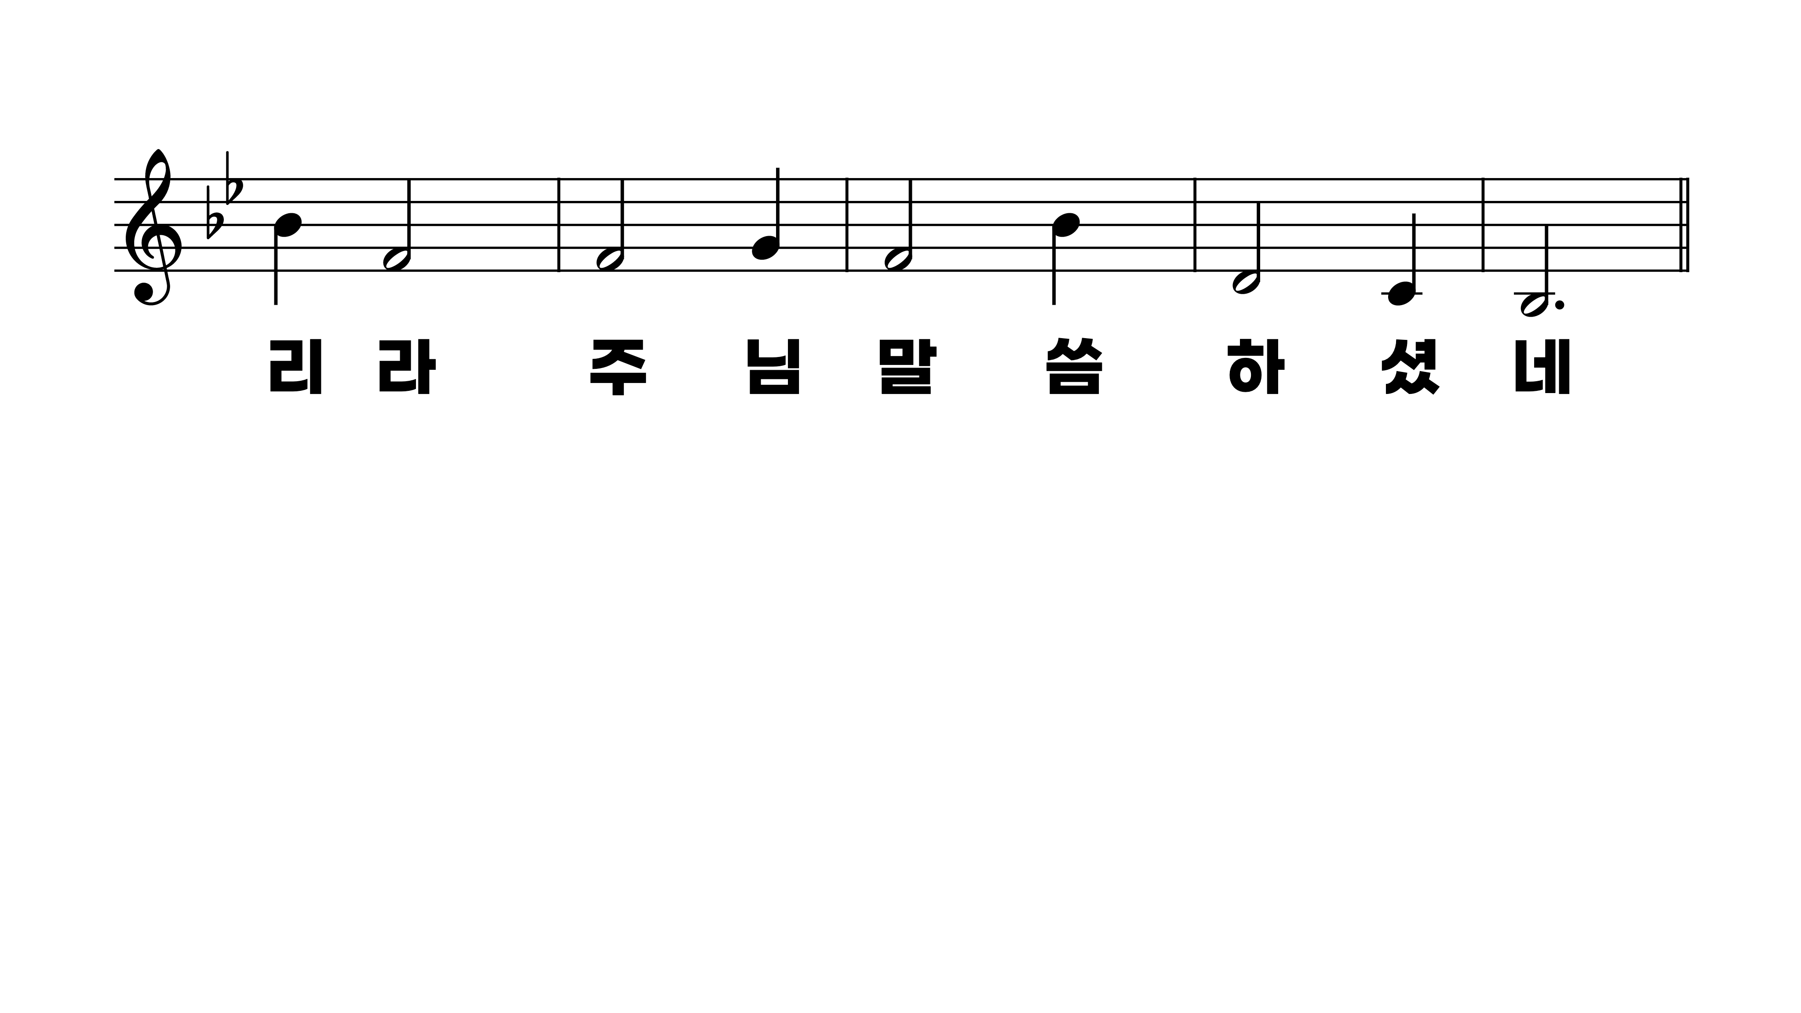
598장 천지 주관하는 주님
1.천지주관하
2.푸른하늘보
3.예수이름힘
4.모퉁이돌되
5.이터위에귀

Slide 7
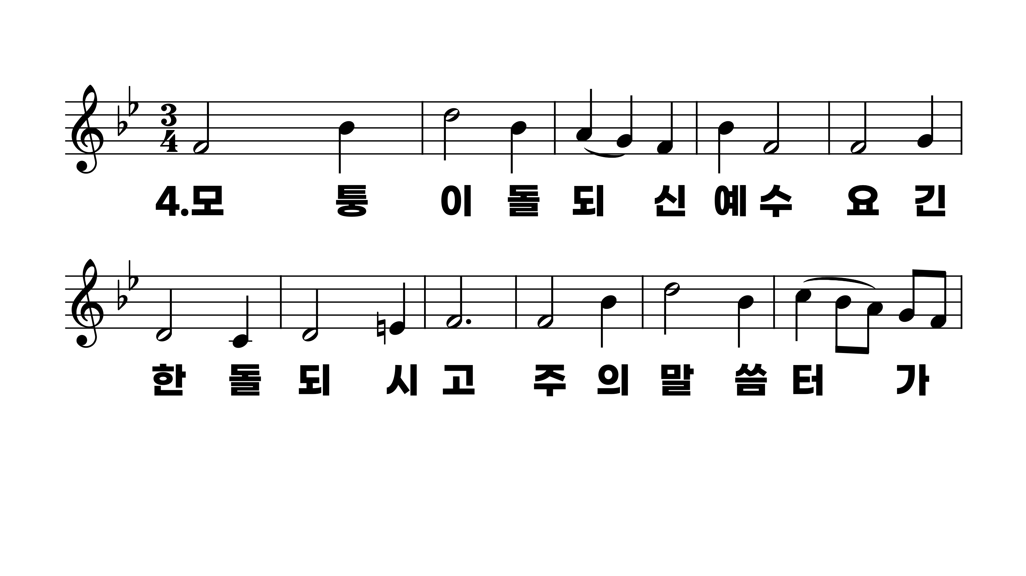
598장 천지 주관하는 주님
1.천지주관하
2.푸른하늘보
3.예수이름힘
4.모퉁이돌되
5.이터위에귀

Slide 8
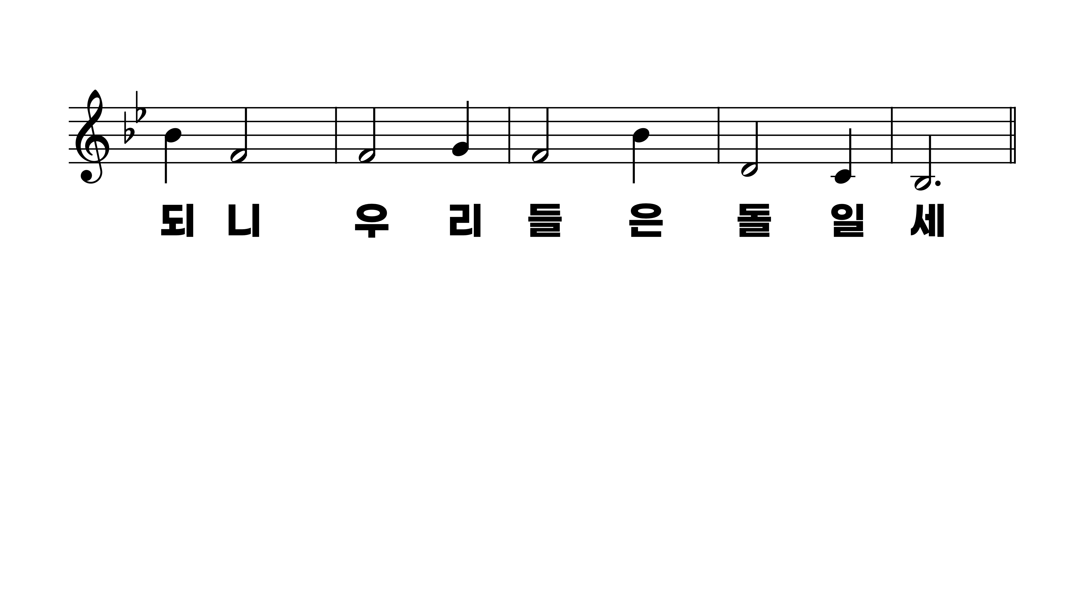
598장 천지 주관하는 주님
1.천지주관하
2.푸른하늘보
3.예수이름힘
4.모퉁이돌되
5.이터위에귀

Slide 9
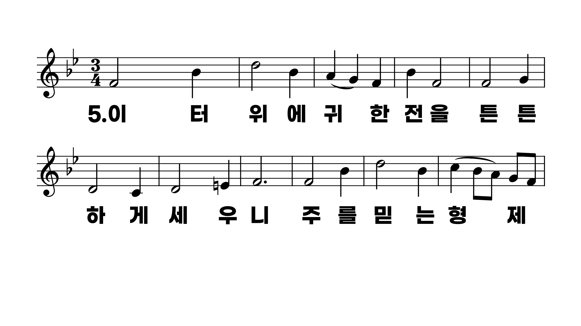
598장 천지 주관하는 주님
1.천지주관하
2.푸른하늘보
3.예수이름힘
4.모퉁이돌되
5.이터위에귀

Slide 10
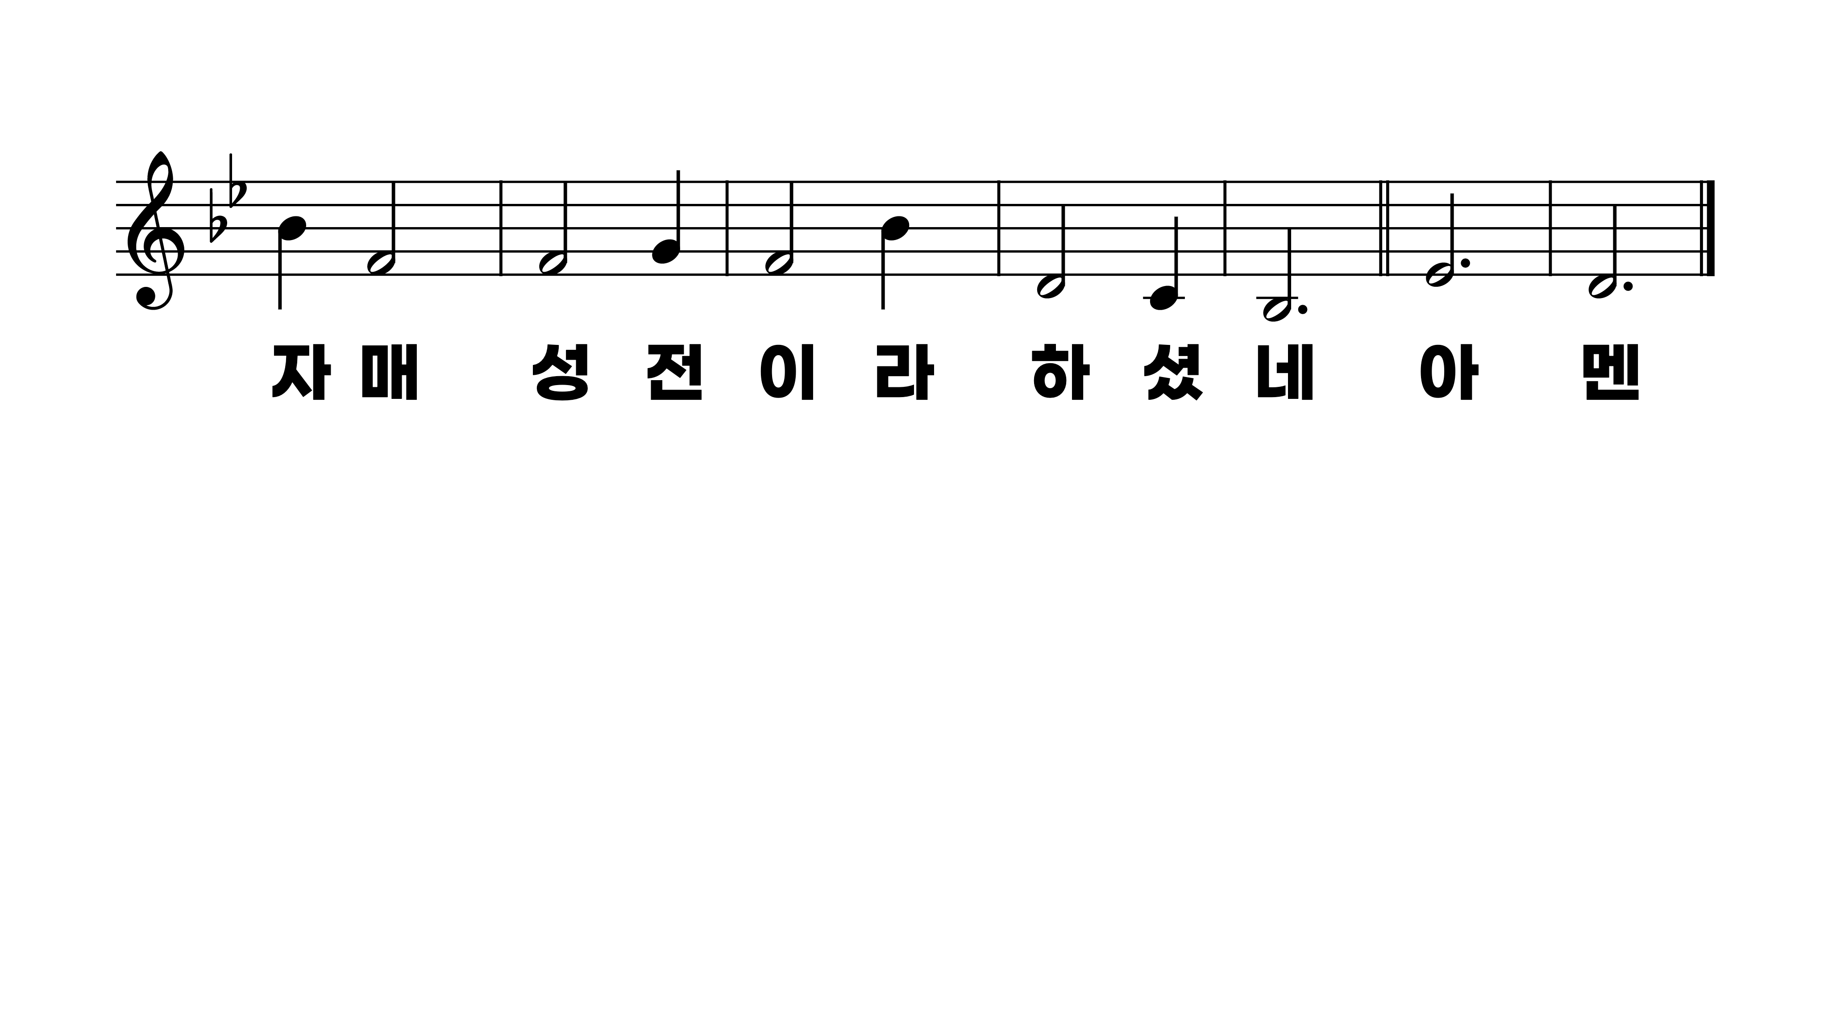
598장 천지 주관하는 주님
1.천지주관하
2.푸른하늘보
3.예수이름힘
4.모퉁이돌되
5.이터위에귀

